Slide 1
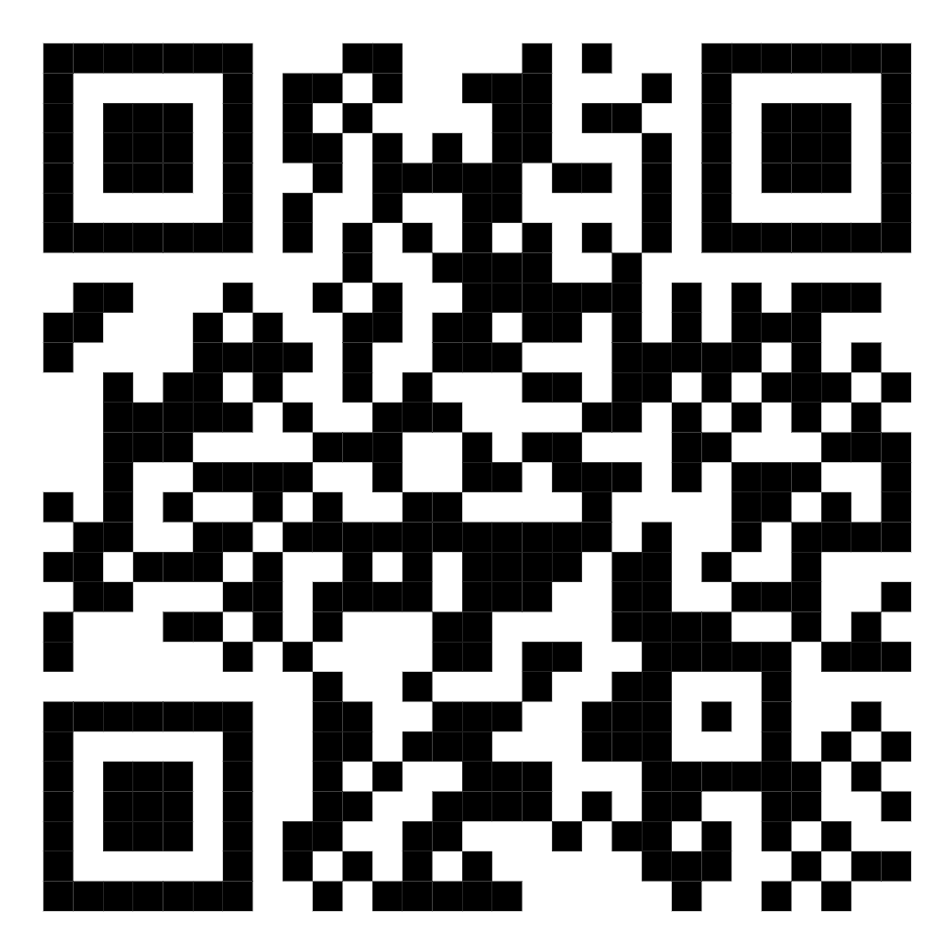
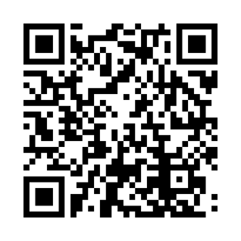
Web配信
第40回T-PAS Spin-off meeting
〜緩和支持療法 症例・論文・活動カンファレンス〜
日時：2026年7月16日（木）19:00～2０:00
司会
済生会宇都宮 板垣 鈴香 先生
論文紹介
19:00～19:30
進行がん患者の疼痛を改善する新規mHealthアプリ「MyPainPal」：単群パイロット試験
川西市立総合医療センター 小牧 佐知子 先生
活動カンファレンス
19:30～20:00
薬剤師が退院カンファレンスや診察に同席する意義
株式会社ツル薬局 新井 成牧 先生
参加方法
当日以下のURLもしくはQRコードからご参加ください。
なお、T-PAS Spin-off meetingの様子は録画させていただき
一部の動画や静止画を今後のT-PASの資料に活用したり
T-PAS Instagramで公開をさせていただきますので予めご了承ください
https://us02web.zoom.us/j/81688148433?pwd=aXNZcab0DQyWdIF0bW1a7ax8LMKBhU.1
ミーティングID: 816 8814 8433
パスコード: 062819
単位申請方法
日本緩和医療薬学会 緩和薬物療法認定薬剤師の認定単位１単位を申請します。
単位を希望される方は勉強会終了時にメッセージでアンケートリンクを提示いたしますので、そちらから必要事項をご入力ください。
参加記録を確認できた方の名簿を学会に提出します。
記載に不備がある場合は申請できませんので、ご注意ください。
T-PAS Youtube公式チャンネルのご紹介
論文紹介の様子は下記のT-PAS YouTube公式チャンネルで公開させて
いただいております。ご覧になっていただき、もしよろしければチャンネル登録を
いただきますと幸いでございます。
https://www.youtube.com/channel/UC56hm0s0-641zh9Z255lsbA
主催：栃木緩和支持療法研究会 問い合わせ先：rintaro_oono@saimiya.com

